Slide 1
تقرير مشروع التخرج II
{إعادة تصميم النظام التأسيسي لمبنى هيئة سوق رأس المال الفلسطينية}
بواسطة
اسلام عقل معتز بوزية
سماح حسين تيماء الكيلاني
يزن علاونة
تحت إشراف: د.محمد سمانة

Slide 2

نظرة عامة على مشروع التخرج 1
وصف المشروع

Slide 3
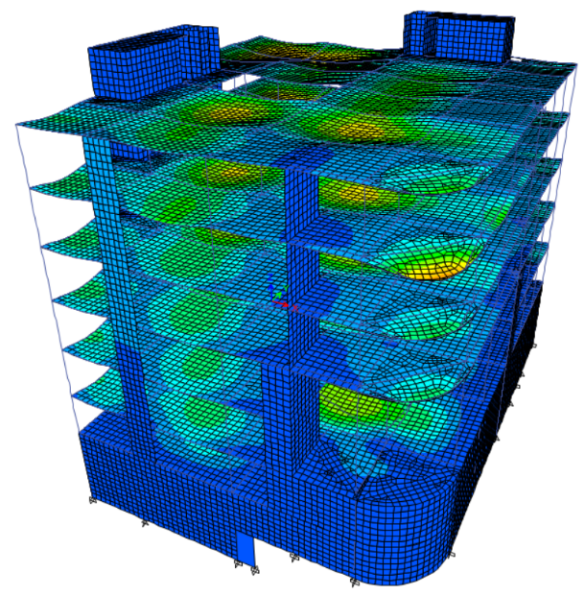
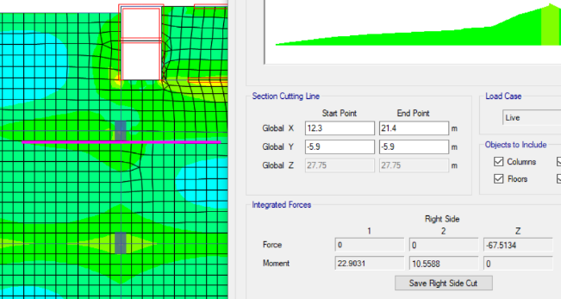
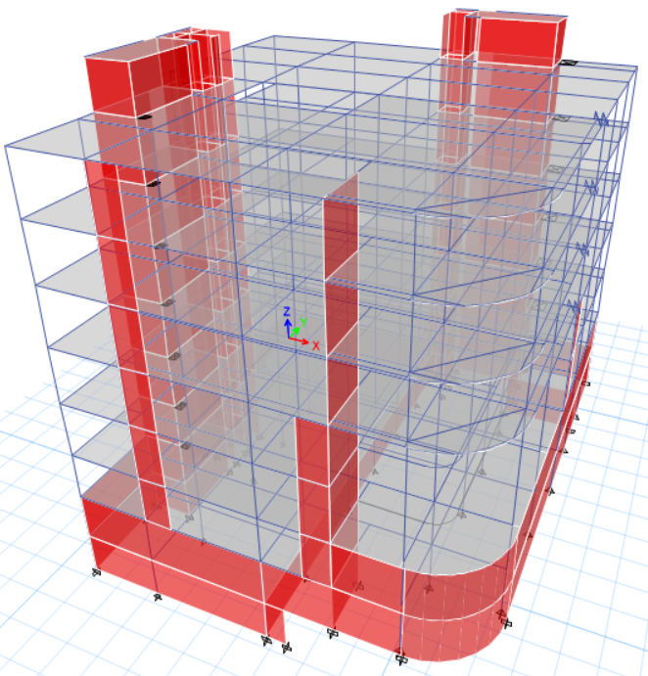
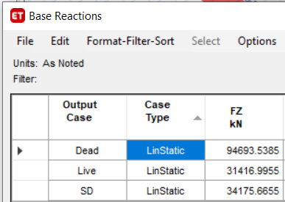
نظرة عامة على مشروع التخرج 1

Slide 4
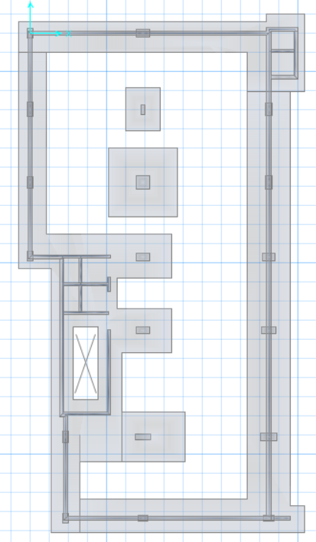
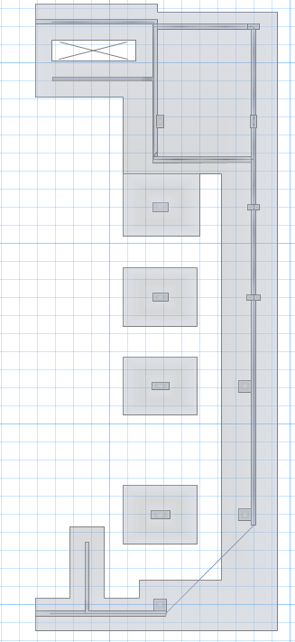
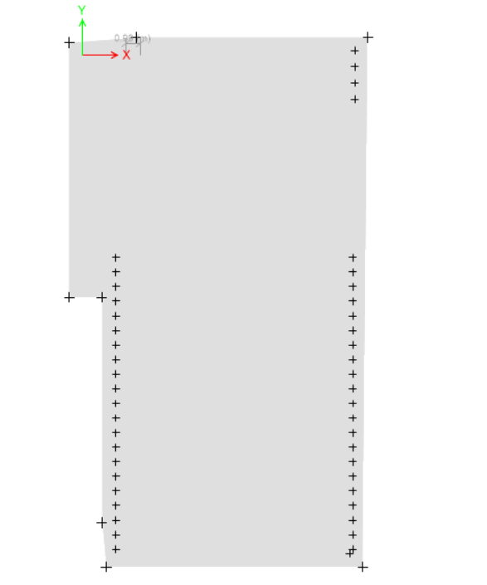
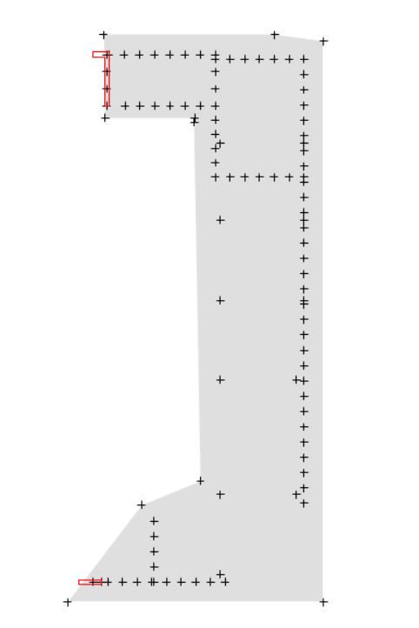
مقدمة
قاعدة واحدة (350 كيلو نيوتن / متر مربع)
مؤسسة مات (150KN / م 2)

Slide 5
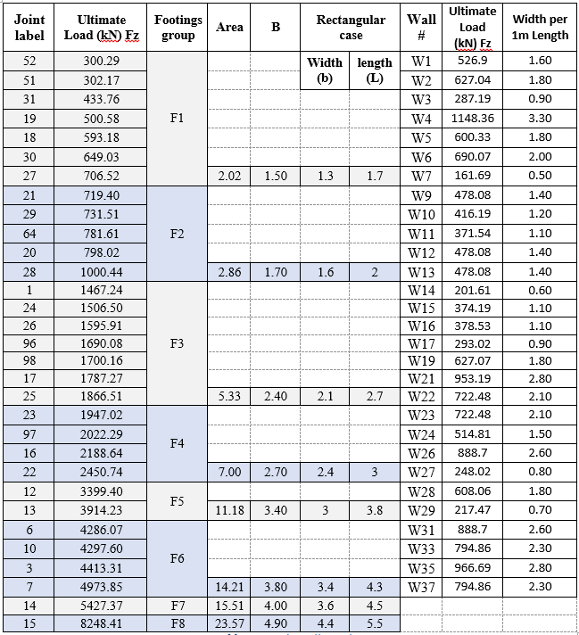

تصميم قواعد واحدة
أبعاد القواعد الأولية
في حالة قدرة تحمل التربة 350 كيلو نيوتن / م 2
Area= $\frac{load }{bearing capacity}$

Slide 6
تصميم قواعد واحدة
السماكة الأولية للقاعدة المفردة:
افترض أن السماكة الأولية = 10٪ * عدد الطوابق
السماكة الأولية = 10٪ * 8 طوابق = 800 مم.
النمذجة الهيكلية للقاعدة المفردة:
لنمذجة القواعد ، سيتم استخدام برنامج SAFE 2016. تقوم الخطوة الأولى بتصدير جميع ردود الفعل على الدعامات من جميع التوليفات وحالات الأحمال من ETABS إلى SAFE ، ثم تقوم الخطوة التالية برسم جميع القواعد الفردية على SAFE كأبعاد أولية وإجراء تغييرات في الأبعاد إذا لزم الأمر. يوضح الشكل تخطيط القواعد.

Slide 7
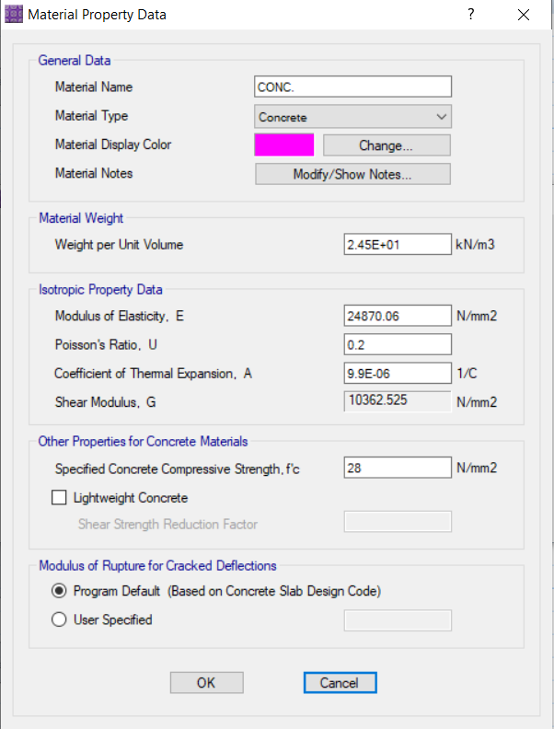
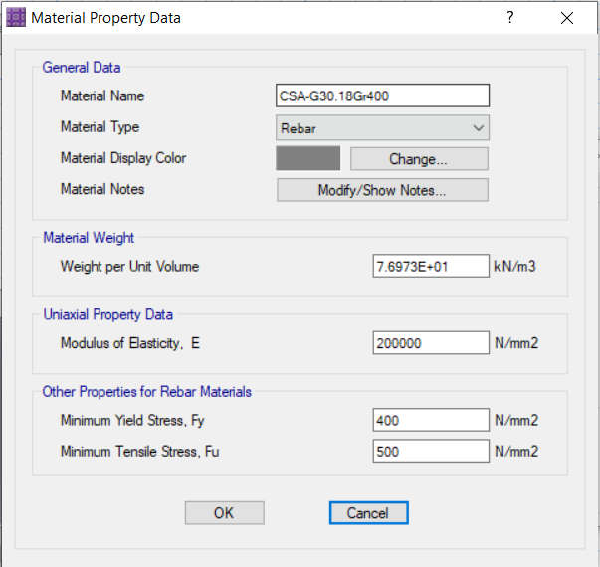
تصميم قواعد واحدة
أعماق المواد والأقدام
خصائص ملموسة
خصائص الصلب

Slide 8
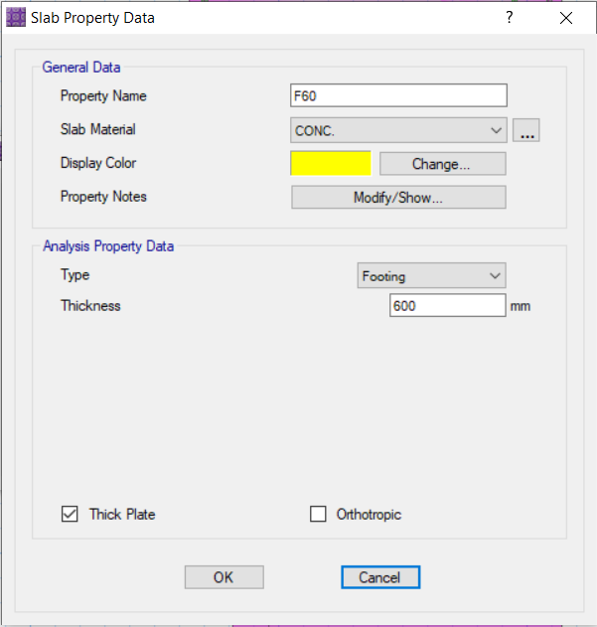
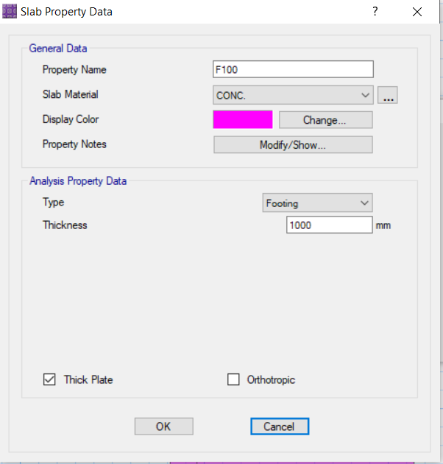
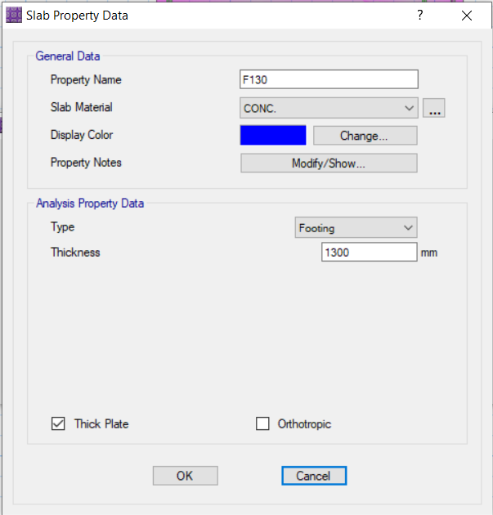
تصميم قواعد واحدة
أعماق القدم:
تفاوت الحمل المتحصل عليه على القواعد ما بين مرتفع ومنخفض ، لذلك تباينت سماكة القواعد ، لتمكين كل قاعدة من حمل الحمل التالي عليها ، وتم منحها سماكة مناسبة للحمل.

Slide 9
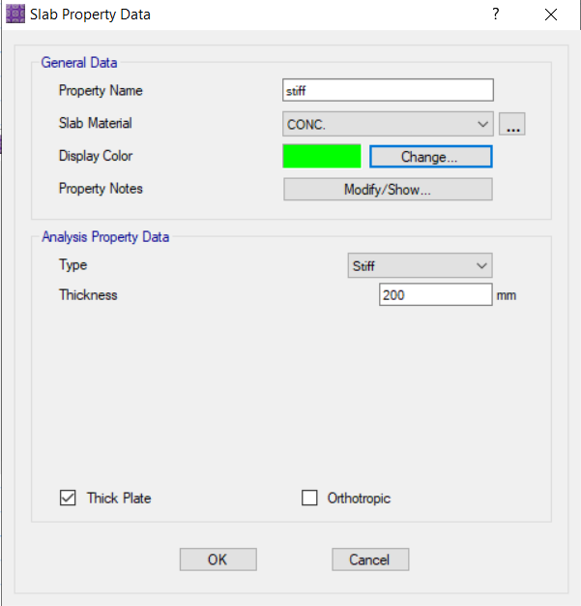
تصميم قواعد واحدة
قاسٍ
قدرة المبنى أو العنصر الإنشائي على مقاومة التشوه أو الحركة تحت الأحمال المطبقة. الصلابة هي خاصية مهمة في تصميم المباني لأنها تؤثر على ثباتها العام وقوتها وقدرتها على تحمل القوى الخارجية مثل الرياح والزلازل أو الأحمال الحية.

Slide 10
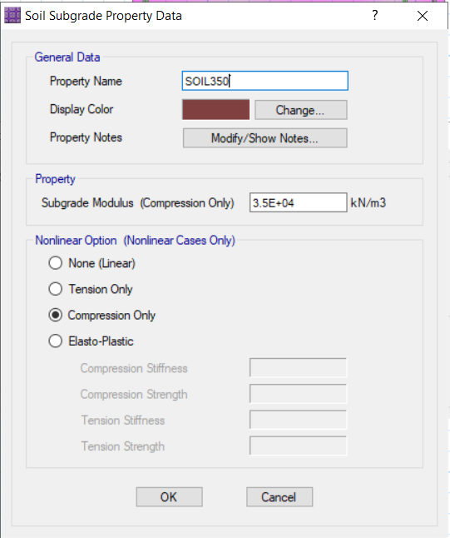
تصميم قواعد واحدة
الينابيع (التربة التحتية)
غالبًا ما يستخدم لوصف سلوك التربة أو مواد الأساس. يشير الربيع إلى قدرة التربة على التشوه وإظهار سلوك مرن تحت الأحمال المطبقة ، على غرار الزنبرك الميكانيكي.
يمكن للتربة الموجودة أسفل أساس المبنى أو أي هيكل حاملة أن تتصرف مثل الزنبرك بسبب انضغاطها وقدرتها على الخضوع لتشوه مرن. عندما يتم تطبيق حمولة على التربة ، فإنها تنضغط ، ويعرف التشوه الناتج بالاستقرار. ثم تمارس التربة قوة رد فعل تصاعدية ، تشبه قوة زنبرك يدفع للخلف ضد الحمل.
Subgrade modulus = 100* Bearing capacity = 100*350 = 35000 kN/m²

Slide 11
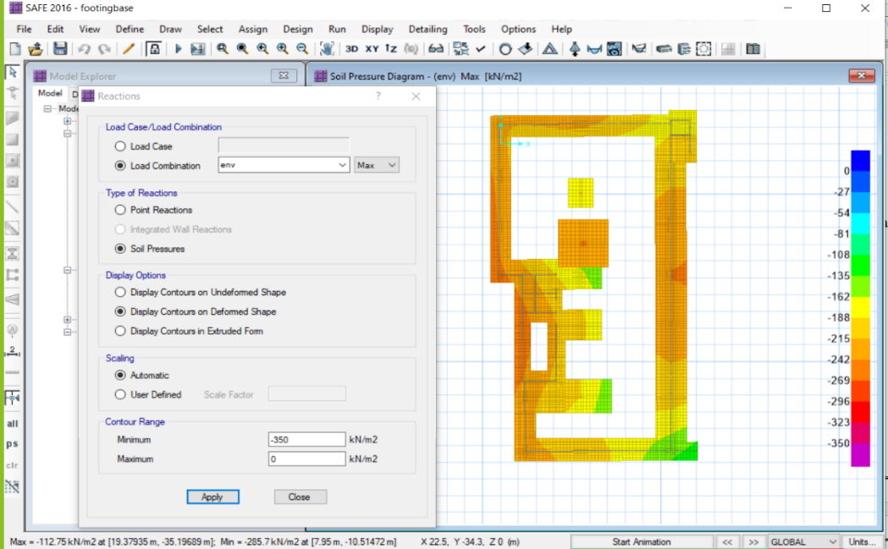
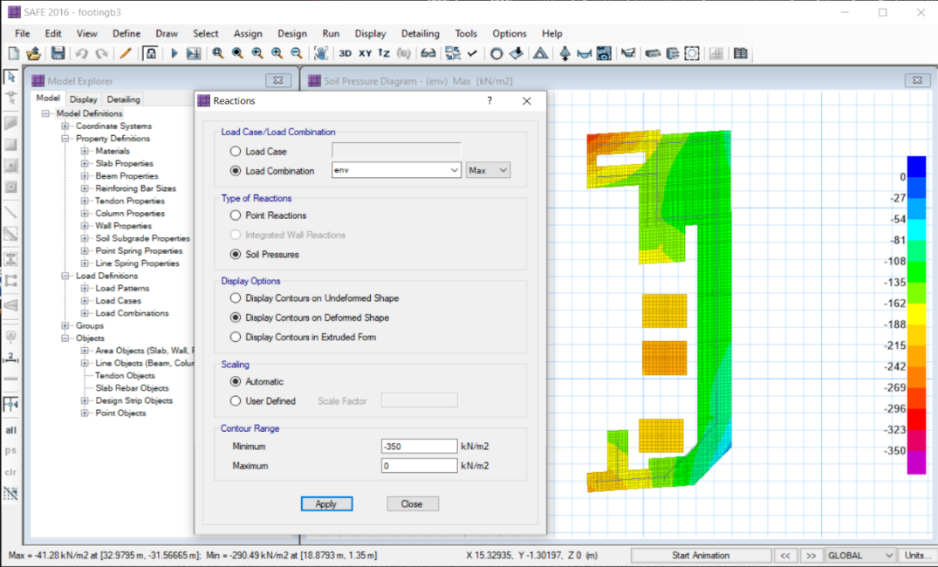
تصميم قواعد واحدة
فحوصات النموذج:
1-فحص المنطقة
الغرض من هذا القسم هو التحقق مما إذا كانت منطقة الركائز قادرة على نقل الأحمال إلى التربة بناءً على قدرة تحمل التربة.
تحمل قيم السعة 350 كيلو نيوتن / م 2 (لأعلى)
لذا فإن النطاق المسموح به للضغط على التربة هو (-350 إلى 0)
أقصى ضغط = -290 كيلو نيوتن / م 2
الضغط الأدنى = -41 نيوتن / م 2.
(-290 & -41) داخل النطاق ، فهذا يشير إلى أنه لا يحدث أي فشل أو ارتفاع في الأقدام.

Slide 12
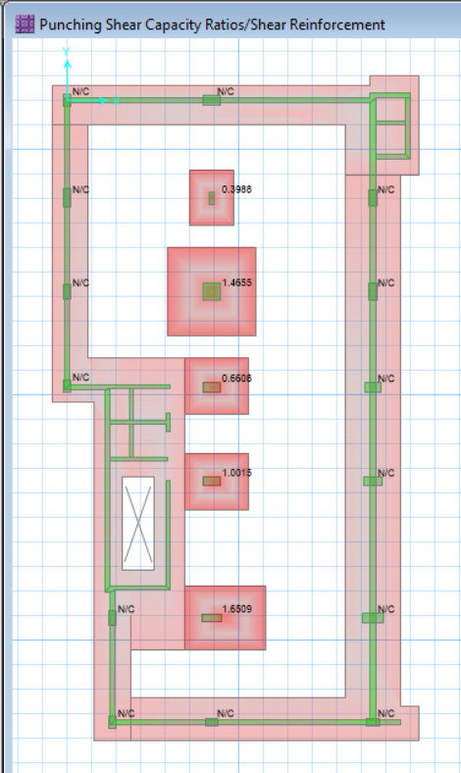
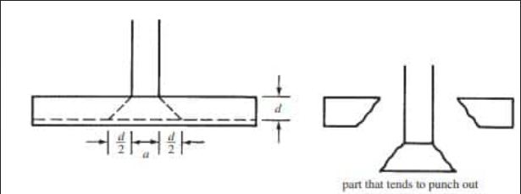
تصميم قواعد واحدة
فحوصات النموذج:
2- تحقق من قص اللكم
    في برنامج SAFE ، يتم عرض نتائج قص التثقيب كنسبة من قوة القص القصوى المحسوبة إلى سعة قص التثقيب.
نسبة الاستخدام = "أقصى قوة قص محسوبة" / "قدرة قص التثقيب"
يجب أن تكون نسبة الاستخدام أقل من 1 لتجنب قص اللكم

Slide 13
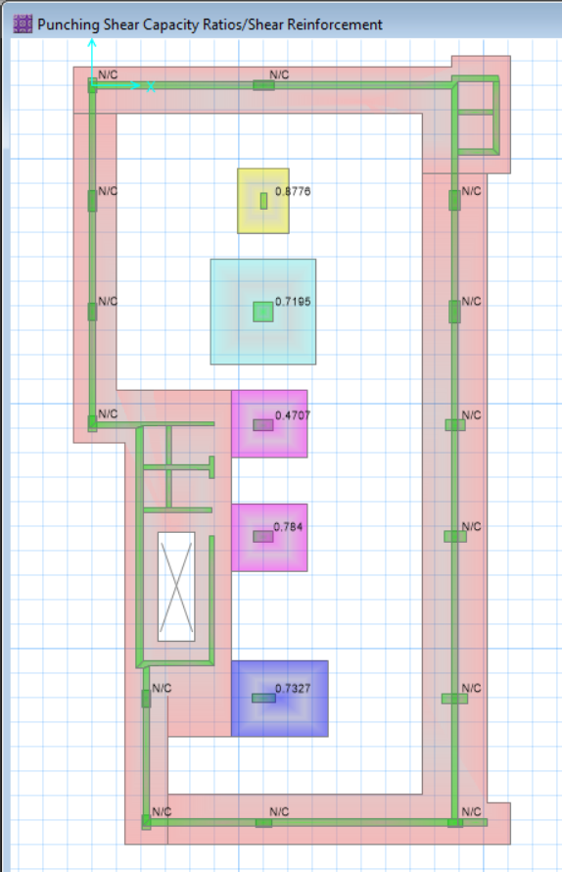
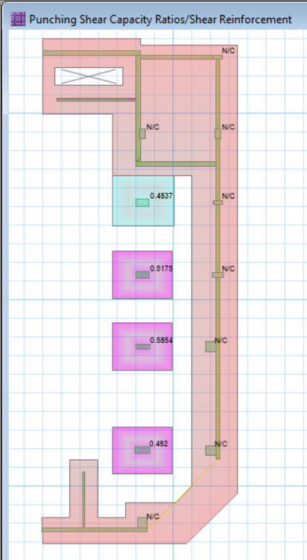
2- تحقق من قص اللكم
كما هو مبين في الشكل ، جميع القيم أقل من واحد

Slide 14
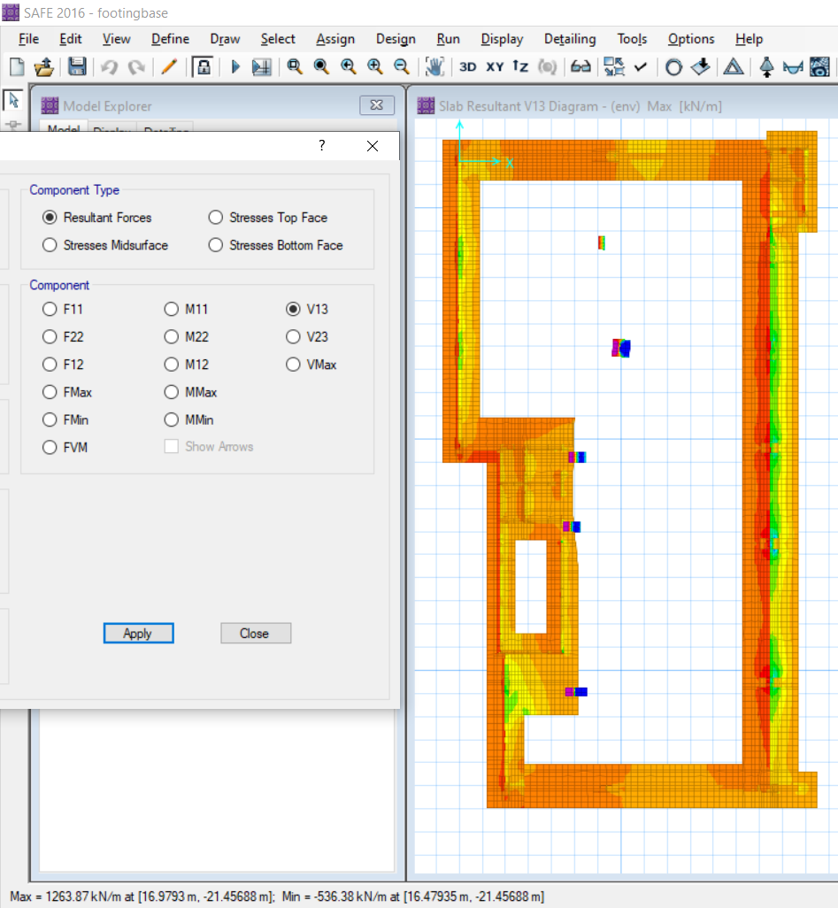
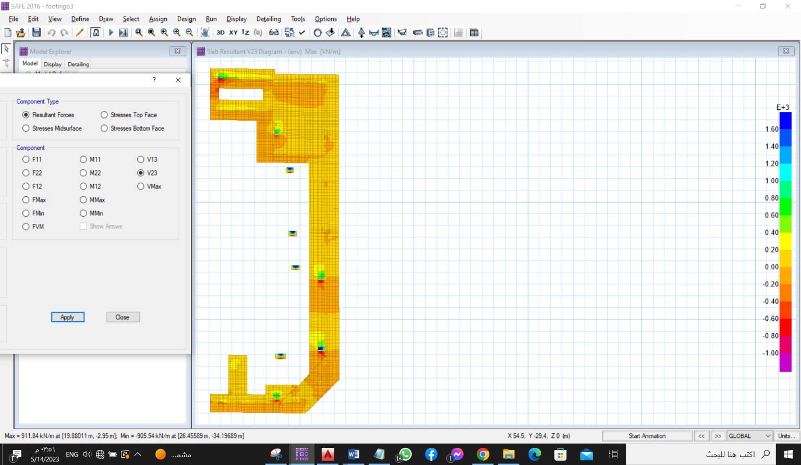


3- فحص شعاع القص العريض

Slide 15
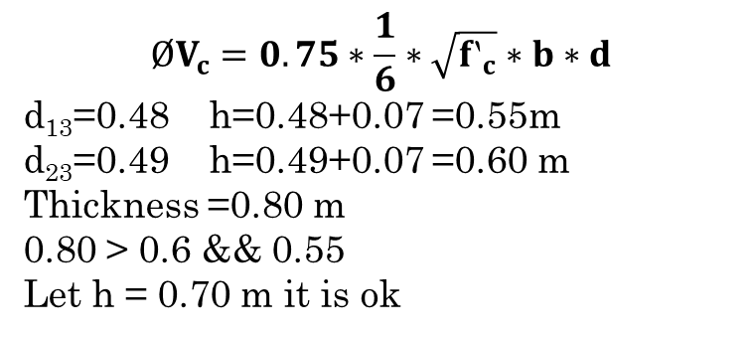
$$ØV_{c}=0.75∗\frac{1}{6}∗\sqrt{{f‵}_{c}}∗b∗d$$
d₁₃=0.48 h=0.48+0.07 =0.55m
d₂₃=0.49 h=0.49+0.07 =0.60 m
Thickness =0.80 m
0.80 > 0.6 && 0.55
Let h = 0.70 m it is ok

Slide 16
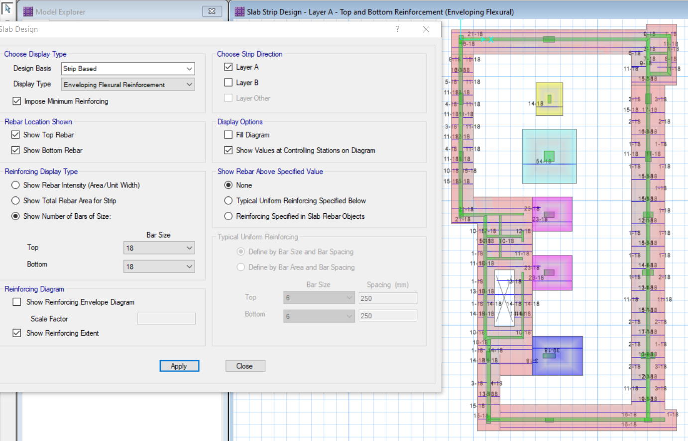
تصميم قواعد واحدة
تقوية الصلب للقاعدة الواحدة
x-reinforcement steel (base)

Slide 17
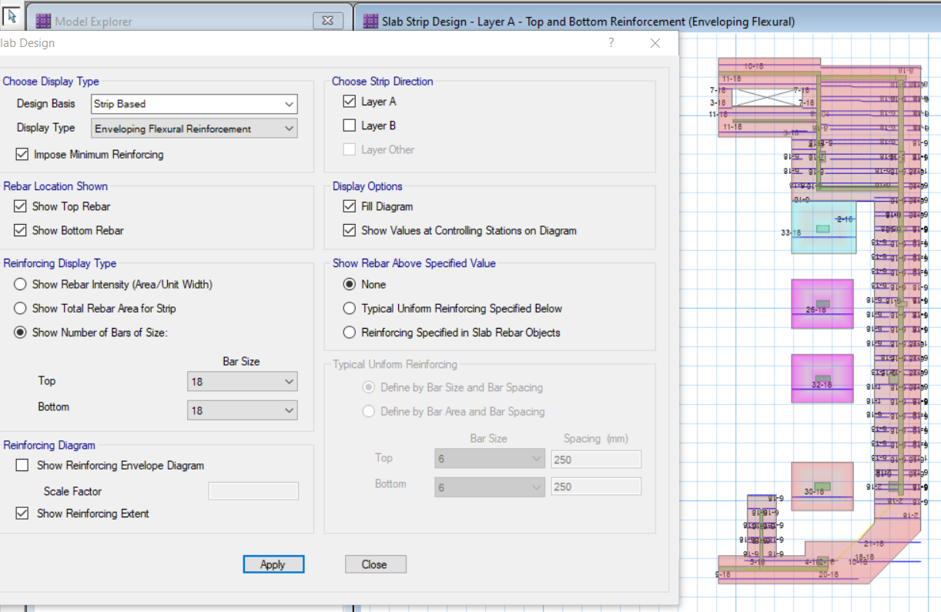
تقوية الصلب للقاعدة الواحدة
x-reinforcement steel (base)

Slide 18
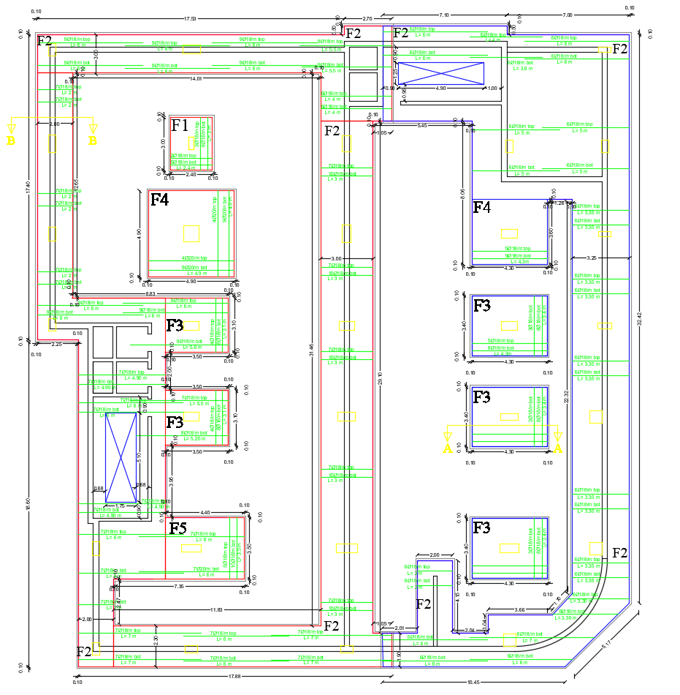
AutoCAD x-reinforcement steel plan

Slide 19
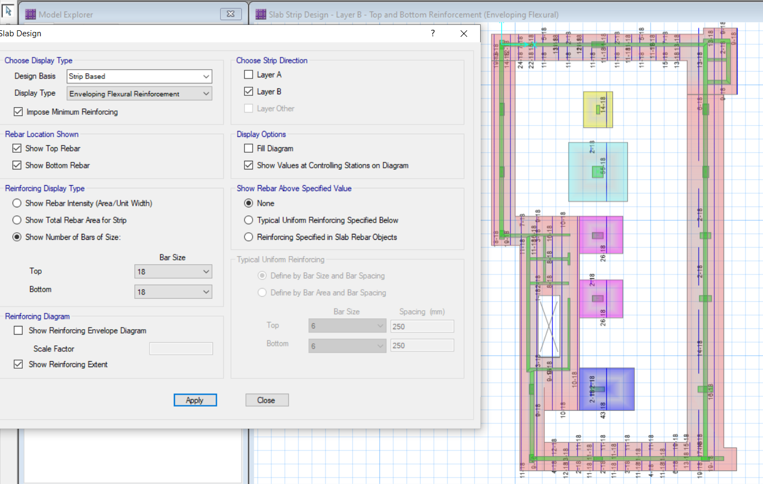
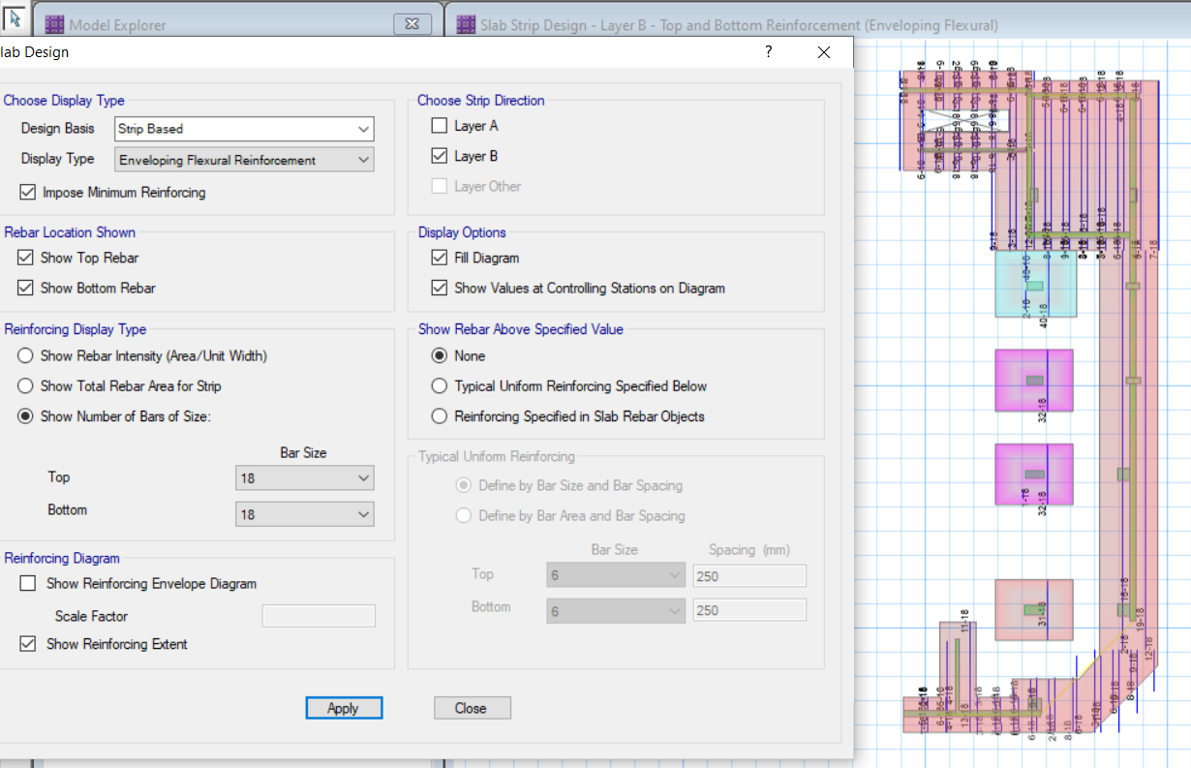
y-reinforcement steel

Slide 20
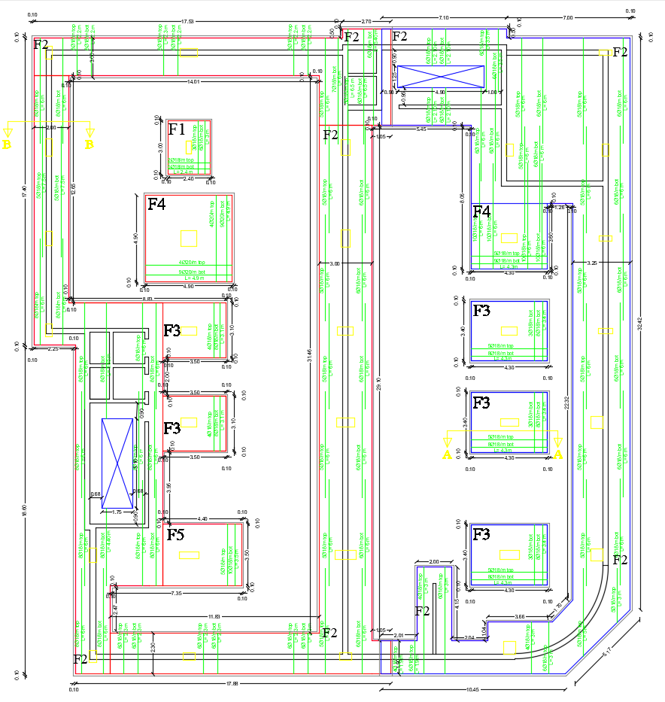
AutoCAD y-reinforcement steel plan

